Slide 1


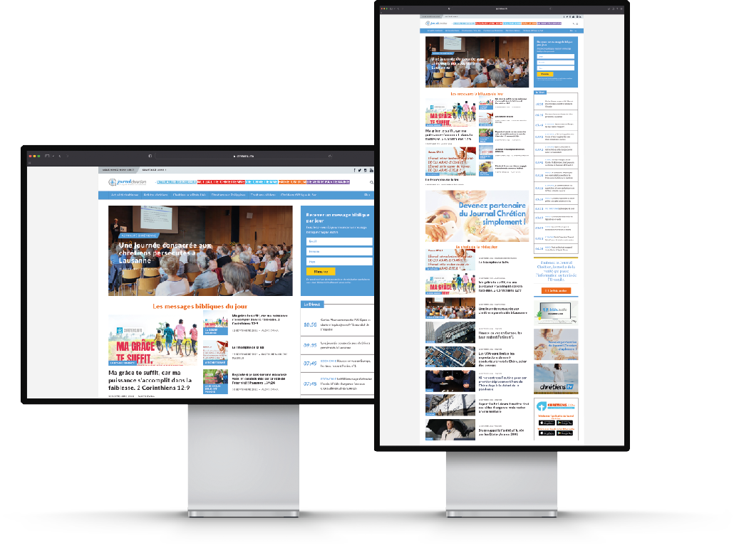


Slide 2

COMMENT & POURQUOI ?
Les églises et les associations chrétiennes affiliées à une fédération protestante ou évangélique peuvent devenir partenaires du Journal Chrétien en envoyant leur demande à l’adresse suivante :
admin@chretiens.info
Faites gratuitement la promotion de votre ministère, de votre église ou de vos projets chrétiens dans le Journal Chrétien, un média ayant l’agrément de l’État français et qui fait partie des sources d’information officielles de Google actualités en Europe, en Amérique du Nord et en Afrique.
Nous croyons au pouvoir du partenariat ; nous croyons que notre impact collectif peut être exponentiellement plus grand lorsque des chrétiens s’unissent avec des buts précis pour la gloire de Dieu. Ensemble, nous pouvons atteindre plus de gens avec l’Évangile ! Nous accueillons donc et cultivons des relations qui construisent le Royaume de Dieu.

Slide 3
Le Journal Chrétien collabore avec des plates-formes efficaces et qui ont fait leurs preuves.
Celles-ci :
équipent et mobilisent les chrétiens pour partager leur foi en Jésus-Christ
connectent les gens qui cherchent des réponses sur internet à la Parole de Dieu
proposent des ressources bibliques gratuites à l’ensemble des chrétiens et des églises
fournissent un contenu numérique gratuit et de haute qualité que les églises et les organisations peuvent utiliser pour partager l’Évangile et inspirer leurs communautés.

Slide 4
Il existe de multiples moyens par lesquels les individus, les églises et les organisations chrétiennes peuvent s’associer avec nous et accéder aux médias et aux outils dont nous disposons.
Actuellement, ceux-ci incluent principalement
le portail chrétien Chretiens.com
le Journal Chrétien (www.chretiens.info)
l’outil d’étude biblique Bible.audio
la télévision chrétienne (Chretiens.tv)
le réseau social chrétien (Chretiens.net)
et deux applications chrétiennes

Slide 5

COMMENT DEVENIR PARTENAIRE ?
Vous pouvez devenir partenaire du Journal Chrétien en nous contactant à l’adresse
admin@chretiens.info

Slide 6

QUE POUVEZ-VOUS FAIRE POUR NOUS ?
En tant que partenaire, vous pouvez :
Prier pour que Dieu continue de nous inspirer pour offrir davantage de services chrétiens gratuitement
Parler du Journal Chrétien et de ses services autour de vous. Nous recherchons notamment des personnes physiques et morales qui peuvent nous aider à nous faire connaître sur les réseaux sociaux
Contribuer à la production de contenus pour nos sites
Faire un don sur faireundon.info pour soutenir ces nombreux services dont les frais d’hébergement et de fonctionnement nécessitent la mobilisation de la communauté chrétienne.
Si vous êtes une église ou une organisation chrétienne, vous pouvez faire un don en tant qu’organisme ou encourager vos membres à nous soutenir.
Vos dons sont déductibles à 66% de votre impôt sur le revenu, dans la limite de 20 % de votre revenu imposable.

Slide 7
QUE POUVONS-NOUS FAIRE POUR VOUS ?
Publier et faire de la pub dans le Journal Chrétien.
Le Journal Chrétien est la principale source chrétienne dans Google actualités. En vous permettant de publier vos nouvelles sur chretiens.info, nous vous permettons de bénéficier de la puissance de Google news pour toucher une large audience.
Nos partenaires peuvent diffuser gratuitement leurs contenus (articles, annonces, bannières publicitaires…) après validation par la rédaction.
Utiliser nos ressources bibliques
Nos partenaires peuvent utiliser le service Bible.audio qui offre tout ce dont vous avez besoin pour étudier la Bible en ligne. Parmi les ressources bibliques proposées figurent la Bible interlinéaire, la Bible avec codes Strong, le lexique Grec et Hébreu, le dictionnaire biblique, l’encyclopédie biblique, la Bible avec dictionnaire.
Promouvoir vos vidéos
Vous pouvez promouvoir vos vidéos sur Chretiens.Tv qui a vocation à devenir une vraie chaîne de télévision chrétienne dans les deux prochaines années.
La particularité de cette chaîne serait de mettre en place une plateforme d’experts chrétiens pouvant prendre ouvertement position sur les sujets de société.
Bénéficier des services de net, réseau social des chrétiens francophones
Dans un monde chrétien affecté par les divisions, l’égoïsme et le repli sur soi, le réseau social Chretiens.net permet aux chrétiens d’entretenir des relations fraternelles au-delà des barrières constituées quelquefois par la multiplicité des dénominations.

Slide 8


PARTENAIRES DU JOURNAL CHRÉTIEN
Les organismes mentionnés ci-dessous sont partenaires du Journal Chrétien, éditeur des sites chretiens.com, chretiens.info, Bible.audio, Chretiens.tv et Chretiens.net
EGLISE DE DIEU À LA ROCHELLE
L’Eglise de Dieu à La Rochelle est une communauté pluraliste, de sensibilité théologique pentecôtiste, qui se veut conviviale et ouverte à toutes et à tous. Un lieu de réflexion, de rencontre et de dialogue intergénérationnel. Elle est membre de la Fédération Protestante de France (FPF) et de la Church of God (Cleveland), une église évangélique américaine qui compte plus de 10 millions de membres dans 186 pays.
CHRETIENS.TV
Chretiens.Tv est une WebTV en cours de création et qui a vocation à devenir une vraie chaîne de télévision chrétienne dans les deux prochaines années.
La particularité de cette chaîne serait de mettre en place une plateforme d’experts chrétiens pouvant prendre ouvertement position sur les sujets de société.

Slide 9


BIBLES ET PUBLICATIONS CHRÉTIENNES
Bibles et Publications Chrétiennes est une maison d’édition existant depuis 1937 et une association loi 1901 sans but lucratif ayant pour but de mettre la Bible à la disposition de tous. Sa mission consiste à éditer et diffuser des Bibles dans plusieurs langues ainsi que des calendriers bibliques journaliers qui permettent aux lecteurs de la Bible de mieux la comprendre. Pour plus d’information, visitez le site officiel de Bibles et Publication Chrétiennes en cliquant ici.
AMERICAN BIBLE SOCIETY
La Société Biblique Américaine (American Bible Society, ABS) est une société biblique fondée le 11 mai 1816 à New York qui publie et distribue des traductions de la Bible, essentiellement protestantes, et fournit des outils d’étude à ceux qui s’intéressent à l’étude de la Bible. Elle s’est fixée pour objectif de « mettre la Bible à la disposition de chacun dans une langue et un format qui lui sont appropriés, afin que toute personne comprenne le message qui peut changer sa vie. » Visitez le site de l’ABS.

Slide 10

TRÉSORSMÉDIA
Trésorsmédia est une association loi 1901 à but non lucratif qui ne fonctionne quasiment qu’avec les dons qu’elle reçoit. Sa principale mission est de diffuser gratuitement l’Évangile le plus largement possible. Pour se faire, l’association qui œuvre depuis 1961 et jusqu’en 2017 sous le nom de Radio Évangile, a dû diversifier ses actions et évoluer avec son époque. Son slogan : Écouter, raconter, diffuser l’Évangile. Visitez le site
www.tresorsonore.com
LA MAISON DE LA BIBLE
Depuis 1917, la Maison de la Bible propose le meilleur de la littérature chrétienne. Elle édite des Bibles et des livres dans le but d’aider chaque chrétien(ne) à comprendre la parole biblique pour l’intégrer à sa vie, de la façon la plus saine possible. Pour plus d’information, rendez-vous sur
www.maisonbible.fr

Slide 11

BIBLICA – SOCIÉTÉ BIBLIQUE INTERNATIONALE
La Société Biblique Internationale (Biblica) a été fondée le 4 décembre 1809 à New York sous le nom de New York Bible Society par un petit groupe de chrétiens comprenant Henry Rutgers, William Colgate, Theodorus Van Wyke et Thomas Eddy. Elle est mondialement connue pour la Bible New International Version (NIV). Sa mission est de diffuser la Bible dans des formats modernes afin qu’un grand nombre de personnes à travers le monde aient l’opportunité d’être transformées par Jésus-Christ.
ALLIANCE BIBLIQUE FRANÇAISE
L’Alliance biblique française, association loi 1901, sans but lucratif et interconfessionnelle, a pour objectif de promouvoir la Bible, dans un esprit d’ouverture, sans prosélytisme ni parti pris doctrinal. Elle diffuse 150 000 Bibles chaque année.
Visitez le site officiel de l’ABF.

Slide 12


SOCIÉTÉ BIBLIQUE DE GENÈVE
La Société Biblique de Genève est une association sans but lucratif fondée en 1917 qui a pour but premier de rendre la Bible accessible à tous au coût le plus bas possible. Au travers des librairies à l’enseigne « La Maison de la Bible » notamment, elle cherche à promouvoir la connaissance de la Parole de Dieu et à préserver la culture chrétienne. Pour plus d’information, visitez le site
www.societebiblique.com
CHRETIENS.COM
Chretiens.com est une plateforme chrétienne qui regroupe plusieurs services tels que la presse chrétienne (www.chretiens.info), l’outil d’étude biblique Bible.audio, la télévision chrétienne (Chretiens.tv), le réseau social chrétien (Chretiens.net) et deux applications chrétiennes téléchargeables ici.

Slide 13


RÉSEAU SOCIAL CHRÉTIEN
Le Réseau Social Chrétien permet aux chrétiens d’entretenir des relations fraternelles au-delà des barrières constituées quelquefois par la multiplicité des dénominations.
Dans un monde chrétien affecté par les divisions, l’égoïsme et le repli sur soi, cette plateforme encourage les chrétiens protestants – réformés, luthériens, baptistes, évangéliques, pentecôtistes – à renforcer les liens qui les unissent par un dialogue mutuel centré sur la Bible.
Depuis sa création, la vocation de ce réseau social est d’unir les chrétiens partageant des valeurs communes basées sur la foi en Christ, de favoriser le débat, l’esprit d’ouverture, la liberté́ d’expression comme de pensée, mais aussi l’engagement dans la prière, l’étude de la Parole de Dieu et l’annonce de l’Évangile. Visitez le site du réseau social chrétien.
THÉOTEX ÉDITIONS
Les Éditions ThéoTeX rééditent des ouvrages anciens de grande qualité appartenant à la littérature protestante évangélique, et les rendent disponibles sur internet, sous forme numérique ou en impression à la demande. Visitez le site
www.theotex.org

Slide 14

MERCI

